Slide 1
REINFORCEMENT LEARNING – PROJECT 2 STOCK MARKET TRADING
Group 7:
Georgios-Marios Tsikritzakis 2020030055
Vasileios Koutsovasilis 2020030137

Slide 2
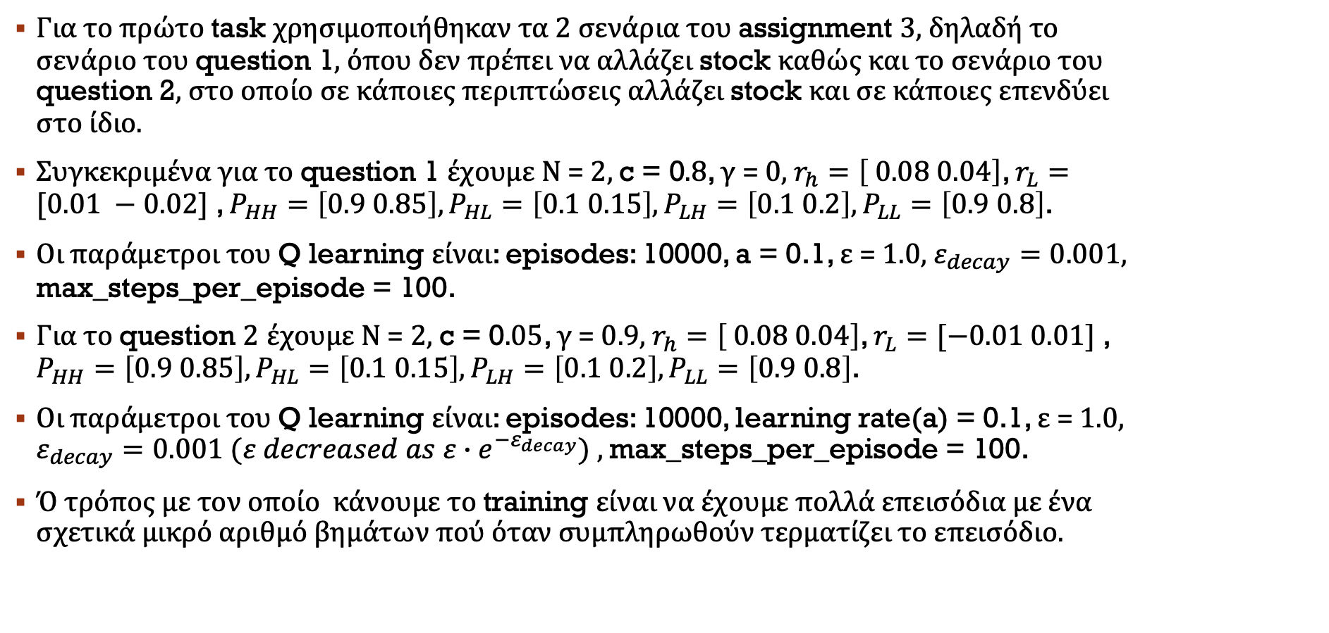
Task 1 (Tabular Q Learning)
Για το πρώτο task χρησιμοποιήθηκαν τα 2 σενάρια του assignment 3, δηλαδή το σενάριο του question 1, όπου δεν πρέπει να αλλάζει stock καθώς και το σενάριο του question 2, στο οποίο σε κάποιες περιπτώσεις αλλάζει stock και σε κάποιες επενδύει στο ίδιο.
Συγκεκριμένα για το question 1 έχουμε Ν = 2, c = 0.8, γ = 0, $r_{h}=\left[ 0.08 0.04\right]$, $r_{L}=[0.01 −0.02]$ , $P_{HH}=\left[0.9 0.85\right], P_{HL}=\left[0.1 0.15\right], P_{LH}=\left[0.1 0.2\right], P_{LL}=\left[0.9 0.8\right]$.
Οι παράμετροι του Q learning είναι: episodes: 10000, a = 0.1, ε = 1.0, $ε_{decay}=0.001$, max_steps_per_episode = 100.
Για το question 2 έχουμε Ν = 2, c = 0.05, γ = 0.9, $r_{h}=\left[ 0.08 0.04\right]$, $r_{L}=[−0.01 0.01]$ , $P_{HH}=\left[0.9 0.85\right], P_{HL}=\left[0.1 0.15\right], P_{LH}=\left[0.1 0.2\right], P_{LL}=\left[0.9 0.8\right]$.
Οι παράμετροι του Q learning είναι: episodes: 10000, learning rate(a) = 0.1, ε = 1.0, $ε_{decay}=0.001 (ε decreased as {ε∙e}^{−ε_{decay}})$ , max_steps_per_episode = 100.
Ό τρόπος με τον οποίο κάνουμε το training είναι να έχουμε πολλά επεισόδια με ένα σχετικά μικρό αριθμό βημάτων πού όταν συμπληρωθούν τερματίζει το επεισόδιο.

Slide 3
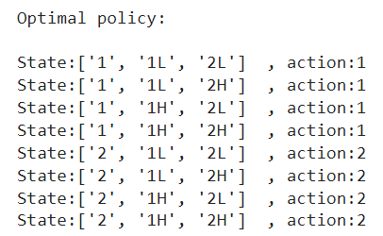
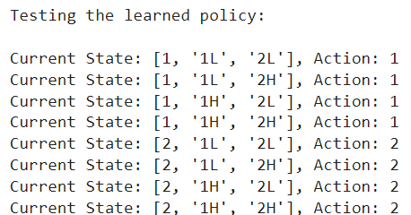
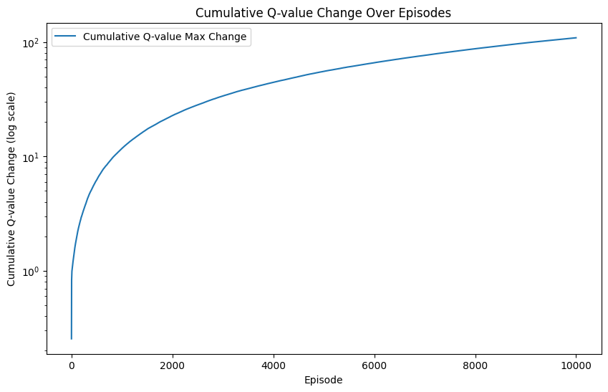
performance
Παρακάτω φαίνεται η μέγιστη διαφορά Q values ανά επεισόδιο:
Ground Truth Of Question 1 from Policy Iteration
Learned Policy from Tabular Q Learning
Το χρονικό διάστημα που χρειάστηκε για να συγκλίνει ο αλγόριθμος ήταν περίπου 1 λεπτό.

Slide 4
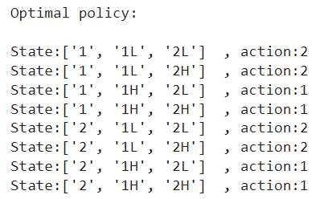
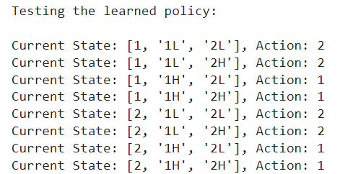
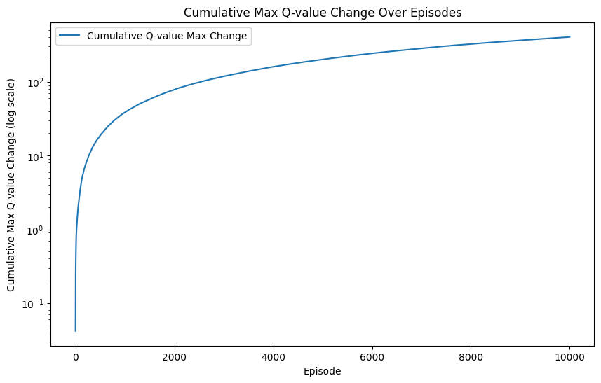
performance
Ground Truth of Question 2 from Policy Iteration
Learned Policy from Tabular Q learning
Παρακάτω φαίνεται η μέγιστη διαφορά Q values ανά επεισόδιο:
Το χρονικό διάστημα που χρειάστηκε για να συγκλίνει ο αλγόριθμος ήταν περίπου 1 λεπτό.

Slide 5
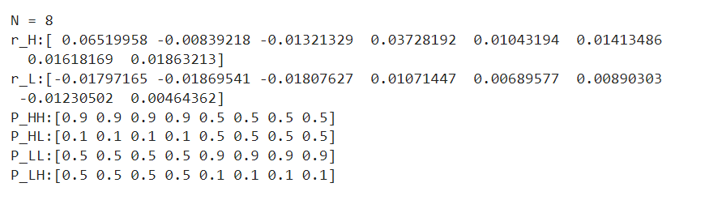
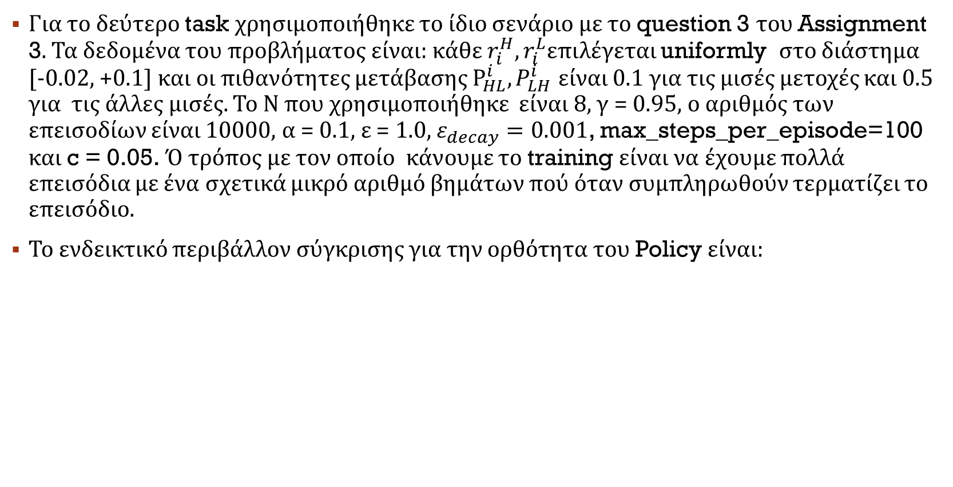
Task 2
Για το δεύτερο task χρησιμοποιήθηκε το ίδιο σενάριο με το question 3 του Assignment 3. Τα δεδομένα του προβλήματος είναι: κάθε $r_{i}^{H}, r_{i}^{L}$επιλέγεται uniformly στο διάστημα [-0.02, +0.1] και οι πιθανότητες μετάβασης $P_{HL}^{i}, P_{LH}^{i}$ είναι 0.1 για τις μισές μετοχές και 0.5 για τις άλλες μισές. Το Ν που χρησιμοποιήθηκε είναι 8, γ = 0.95, ο αριθμός των επεισοδίων είναι 10000, α = 0.1, ε = 1.0, $ε_{decay}=0.001$, max_steps_per_episode=100 και c = 0.05. Ό τρόπος με τον οποίο κάνουμε το training είναι να έχουμε πολλά επεισόδια με ένα σχετικά μικρό αριθμό βημάτων πού όταν συμπληρωθούν τερματίζει το επεισόδιο.
Το ενδεικτικό περιβάλλον σύγκρισης για την ορθότητα του Policy είναι:

Slide 6
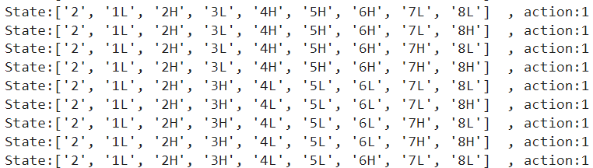
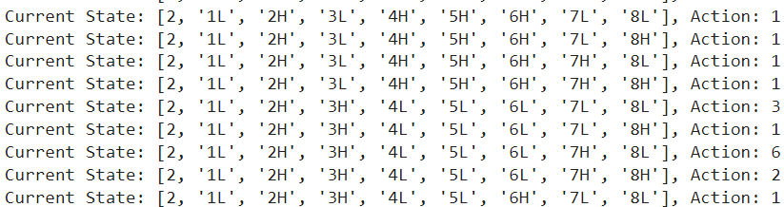
PERFORMANCE
Ground Truth from Policy Iteration (sample)
Learned Policy from Tabular Q Learning (sample)
Ο χρόνος που πήρε μέχρι την σύγκλιση είναι: 24 λεπτά

Slide 7
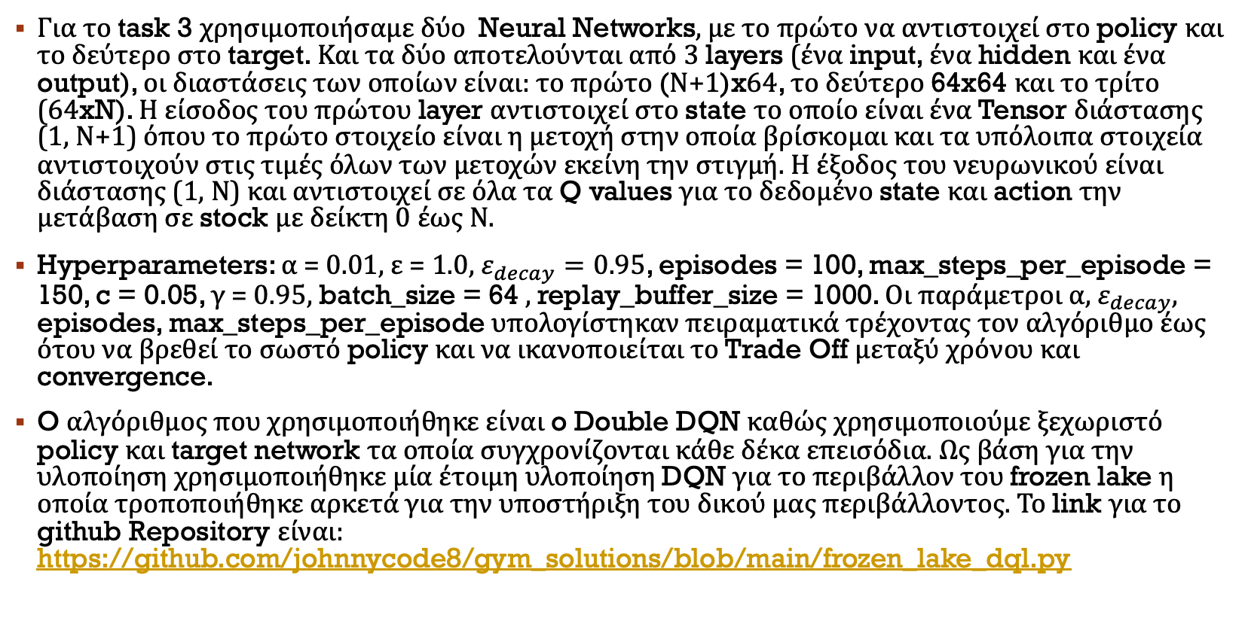
Task 3 (deep q network)
Για το task 3 χρησιμοποιήσαμε δύο Neural Networks, με το πρώτο να αντιστοιχεί στο policy και το δεύτερο στο target. Και τα δύο αποτελούνται από 3 layers (ένα input, ένα hidden και ένα output), οι διαστάσεις των οποίων είναι: το πρώτο (Ν+1)x64, το δεύτερο 64x64 και το τρίτο (64xN). Η είσοδος του πρώτου layer αντιστοιχεί στο state το οποίο είναι ένα Tensor διάστασης (1, Ν+1) όπου το πρώτο στοιχείο είναι η μετοχή στην οποία βρίσκομαι και τα υπόλοιπα στοιχεία αντιστοιχούν στις τιμές όλων των μετοχών εκείνη την στιγμή. Η έξοδος του νευρωνικού είναι διάστασης (1, Ν) και αντιστοιχεί σε όλα τα Q values για το δεδομένο state και action την μετάβαση σε stock με δείκτη 0 έως Ν.
Hyperparameters: α = 0.01, ε = 1.0, $ε_{decay}=0.95$, episodes = 100, max_steps_per_episode = 150, c = 0.05, γ = 0.95, batch_size = 64 , replay_buffer_size = 1000. Οι παράμετροι α, $ε_{decay}$, episodes, max_steps_per_episode υπολογίστηκαν πειραματικά τρέχοντας τον αλγόριθμο έως ότου να βρεθεί το σωστό policy και να ικανοποιείται το Trade Off μεταξύ χρόνου και convergence.
O αλγόριθμος που χρησιμοποιήθηκε είναι o Double DQN καθώς χρησιμοποιούμε ξεχωριστό policy και target network τα οποία συγχρονίζονται κάθε δέκα επεισόδια. Ως βάση για την υλοποίηση χρησιμοποιήθηκε μία έτοιμη υλοποίηση DQN για το περιβάλλον του frozen lake η οποία τροποποιήθηκε αρκετά για την υποστήριξη του δικού μας περιβάλλοντος. Το link για το github Repository είναι: https://github.com/johnnycode8/gym_solutions/blob/main/frozen_lake_dql.py

Slide 8
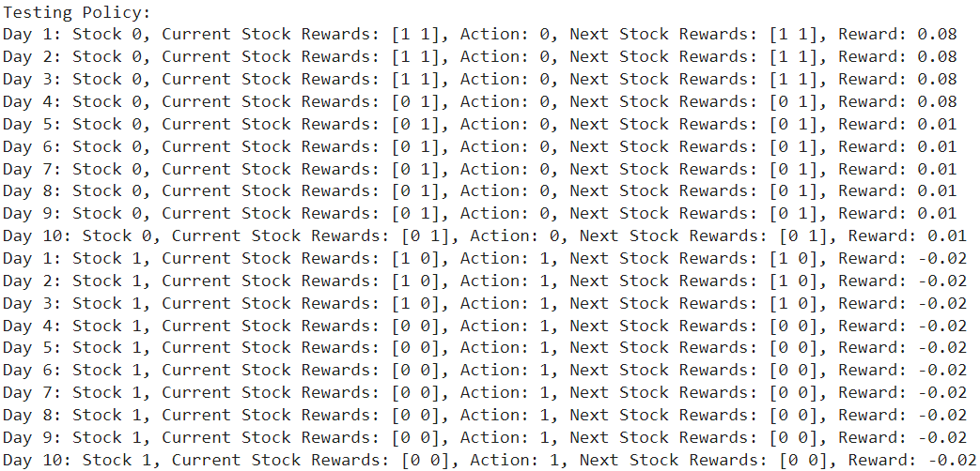
Results and performance
Αρχικά για να μπορέσουμε να είμαστε βέβαιοι ότι το DQN λειτουργεί και μπορεί να βρει το optimal policy ή να το πλησιάσει αρκετά δοκιμάσαμε το περιβάλλον του question 1 από το assignment 3. Για την δοκιμή τρέχουμε για την περίπτωση που το αρχικό stock που επενδύσαμε είναι το 0 δέκα step στο περιβάλλον και το ίδιο για την περίπτωση που το αρχικό stock είναι το 1. Αυτό που αναμένουμε είναι να παραμένει στο ίδιο stock που ξεκίνησε σε κάθε περίπτωση.
Όπως φαίνεται και από τα αποτελέσματα, το policy που ακολουθείται είναι το ίδιο με το assignment 3 και άρα ξέρουμε ότι το DQN δουλεύει σωστά, τουλάχιστον για τα πιο μικρά σενάρια.

Slide 9
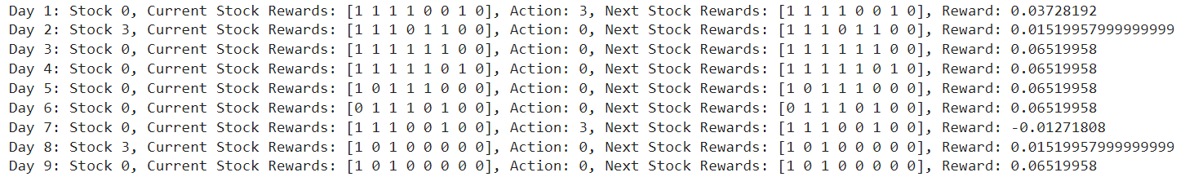
Results and performance
Για τον έλεγχο της ορθότητας του policy που προκύπτει από τον αλγόριθμο του DQN χρησιμοποιήσαμε το σενάριο του task 2 και τρέξαμε ένα τεστ σενάριο στο οποίο ξεκινώντας από ένα τυχαίο state, διαλέγοντας το κατάλληλο action, κάνουμε step για 100 φορές προσομοιώνοντας έτσι το πέρασμα 100 ημερών.
Policy Ground Truth από το Policy Iteration για τις μεταβάσεις που φαίνονται πάνω:
Αποτελέσματα των step του trained DQN
Για τα stock που φαίνονται πάνω η αρίθμηση είναι από 0 έως Ν-1 ενώ για τα κάτω η αρίθμηση είναι από 1 ως Ν.

Slide 10
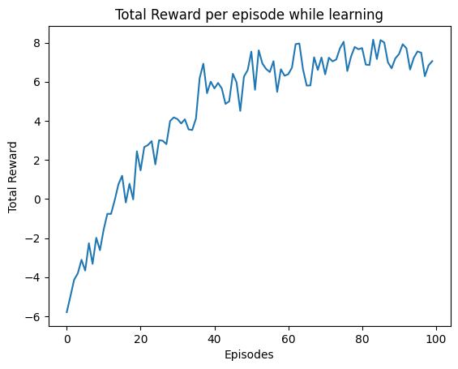
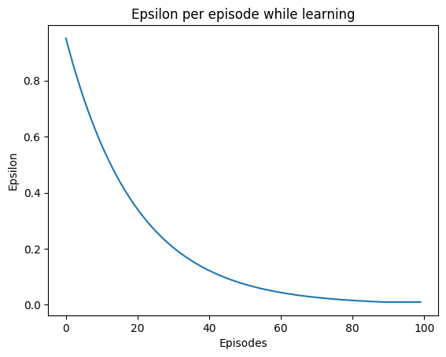
Results and performance
Παρακάτω φαίνεται και το διάγραμμα με τα συνολικά κέρδη σε κάθε επεισόδιο του training καθώς και το διάγραμμα μείωσης του ε ανά επεισόδιο. Το γεγονός ότι τα κέρδη σε κάθε επεισόδιο αυξάνουν έως ότου φτάσει σε ένα πλατό (μετά το 50 episode) σημαίνει ότι το DQN μαθαίνει και τελικά συγκλίνει.
Δεδομένου του optimal policy από το question 3 του assignment 3, επενδύοντας για 100 μέρες , είχαμε κέρδος περίπου 5 – 6 ευρώ , όσο περίπου και σε διάστημα 100 step στο ίδιο environment με DQN.
Ο συνολικός χρόνος που χρειάστηκε το DQN για να βρεί το policy ήταν 7 λεπτά, ενώ του αλγορίθμου tabular Q learning 24 λεπτά. Δηλαδή το μοντέλο με το DQN ήταν περίπου 3.5 φορές πιο γρήγορο από το tabular Q learning.

Slide 11
Adjustments
Όπως δείξαμε και από το μικρό toy scenario καθώς και από το πιο πολύπλοκο σενάριο του task 3, το μοντέλο DQN δουλεύει και μπορεί να πλησιάσει αρκετά το optimal policy όπως αυτό προκύπτει από το policy iteration του assignment 3.
Μερικά adjustments που πιθανώς θα οδηγήσουν σε ακόμη καλύτερα αποτελέσματα θα ήταν η αύξηση του αριθμού των επεισοδίων ή των max_steps_per_episode ώστε να δώσουμε περισσότερο χρόνο στο training του agent να κάνει παραπάνω explore ή η αλλαγή του αριθμού των επεισοδίων που απαιτούνται για τον συγχρονισμό των δύο νευρωνικών δικτύων policy και target.Τα παραπάνω όμως θα χαλούσαν το trade off χρόνου και ποιότητας του policy , και θα άλλαζαν ελάχιστα το συνολικό κέρδος χρημάτων στο τέλος του horizon επένδυσης. Το DQN δεν κάνει πάντα τις βέλτιστες επιλογές αλλά πλησιάζει αρκετά τον αριθμό χρημάτων που θα κερδίζονταν με το optimal policy , όπως είδαμε στο παράδειγμα στην προηγούμενη διαφάνεια.

